Slide 1
🍽
FoodGPT
NOVA jamoasi
Ovqat qaroriga AI hamroh.
«Bugun nima yeyman?» — bir savol, bir javob. O'zbekiston uchun AI discovery + bron platformasi(ovqatlanish joylari uchun ).
Telegram-birinchi
PWA (Mobil ilova )
Tillar · uz/ru/en

Slide 2
🍽
FoodGPT
01 · Muammo
MUAMMO
Och qolganda — qayerda, nima, aynan
hozir tayyor? Hech kim bilmaydi.
🗺
⏱
🤷
Platforma yo'q
Vaqt ketadi
Qaror og'ir
Barcha ovqatlanish joylarini birlashtirgan yagona joy yo'q. Odam Google Maps'da ovqat izlamaydi.
Ochiqmi? Joy bormi? Narxi? Har birini alohida tekshirish — telefon va guruhlarda 10+ daqiqa. Ijtimoiy tarmoqlar(Instagram va boshqalardan izlashga ko’p vaqt)
Kompaniya, budjet, kayfiyatga mos joy tanlash doim bahs. Yangi joylar ko'rinmaydi.

Slide 3
🍽
FoodGPT
02 · Yechim
YECHIM
Tabiiy tilda so'rang — AI 30 soniyada hal qiladi.
Foydalanuvchi yozadi yoki gapiradi:
AI niyatni tushunadi — taom · budjet · kayfiyat · kompaniya · vaqt — va yaqin, ochiq, mos joyni topadi. Bir bosishda: bron · navigatsiya · taxi.
«200 ming budjetga oilaviy joy»
«Shashlik yemoqchiman»
Matn yoki ovoz
uz · ru · en
Real-time holat
Restoran · kafe · choyxona · fastfud

Slide 4
🍽
FoodGPT
03 · Mahsulot
MAHSULOT — QANDAY ISHLAYDI
Lokatsiya → so'rov → tavsiya → amal
1
2
3
4
→
→
→
Lokatsiya
So'rov
AI + Geo
Amal
TG / geo koordinatasi
Matn yoki ovoz
Niyat + mos joylar
Bron · zakaz · yo'l
Telegram Mini App
PWA
Gemini AI
Voice: realtime + STT/TTS
Website ✅ tayyor

Slide 5
🍽
FoodGPT
04 · Nega hozir
TO'G'RI VAQT, OCHIQ BOZOR
Bozor, texnologiya va odat — bir vaqtda pishdi
30 soniya
1 ilova
3 til
24/7
«bugun nima yeyman?» savoliga javob
5 ta o'rniga — chat, bron, zakaz, yo'l
o'zbek, rus, ingliz — ovoz bilan
real vaqtda ochiq va tayyor holat
Google Maps'da ovqat izlash odati O'zbekistonda shakllanmagan — bu bo'shliqni FoodGPT to'ldiradi. Telegram deyarli har telefonda; AI narxi endi arzon.

Slide 6
🍽
FoodGPT
05 · Bozor
BOZOR HAJMI · TAXMINIY
O'sib borayotgan, hali egallanmagan bozor
$2.5B+
50K+
$40M
TAM — O'zbekiston ovqatlanish / HoReCa bozori
SAM — restoran, kafe, choyxona, oshxona, fastfud
SOM — 3 yilda erishsa bo'ladigan ulush
Aholi 37M+, o'rta sinf o'smoqda. Toshkentdan boshlaymiz → Samarqand, Buxoro, Farg'ona va yirik shaharlarga kengayamiz.

Slide 7
🍽
FoodGPT
06 · Biznes model
BIZNES MODEL · TAXMINIY
Gibrid: oylik obuna + komissiya. Foydalanuvchiga bepul.
📅
🍽
📊
Oylik obuna
ASOSIY
Bron/zakaz komissiya
Data & B2B
Har joy platformada bo'lish uchun oylik to'laydi. $20–150/oy — ko'rinish, bron paneli, analitika. Barqaror daromad.
Har muvaffaqiyatli bron/zakaz uchun qo'shimcha 3–8%. Obuna ustiga o'suvchi tranzaksion oqim.
Keyin: POS integratsiya, talab analitikasi, reklama. Yuqori marjali kengayish qatlami.
Dastavka — hamkor kuryer (Yandex/Uzum). Zakaz + data bizda, og'ir logistika hamkorda.

Slide 8
🍽
FoodGPT
07 · Ustunlik
RAQOBAT VA HIMOYA (MOAT)
Discovery + bron bo'shlig'ini hech kim to'ldirmagan
Bizning moat
Yandex Eats / Uzum
Delivery
→
Real-time data + bron infratuzilmasi (OpenTable yo'li)
Google Maps
Xarita, ovqat emas
Instagram / TG guruhlar
Tartibsiz
→
Tarmoq effekti: joy ↔ foydalanuvchi kuchayadi
FoodGPT
AI + bron + real data
→
Mahalliy kontekst: o'zbek tili, Telegram-birinchi

Slide 9
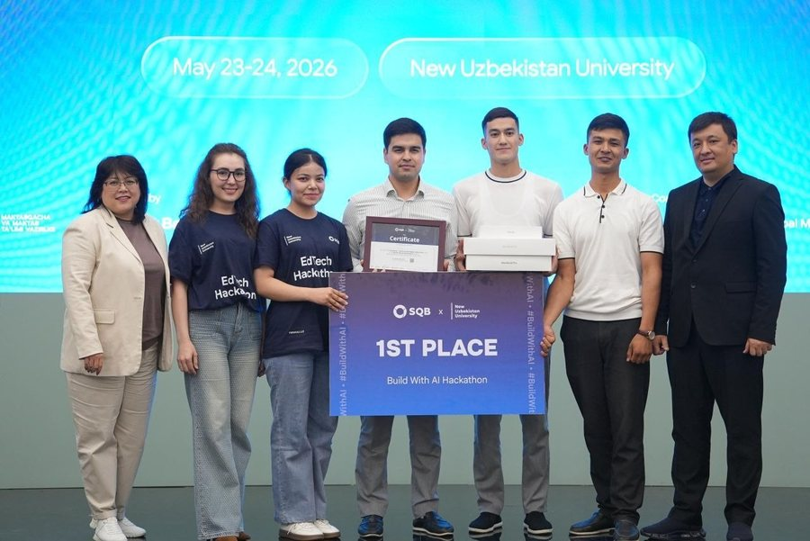
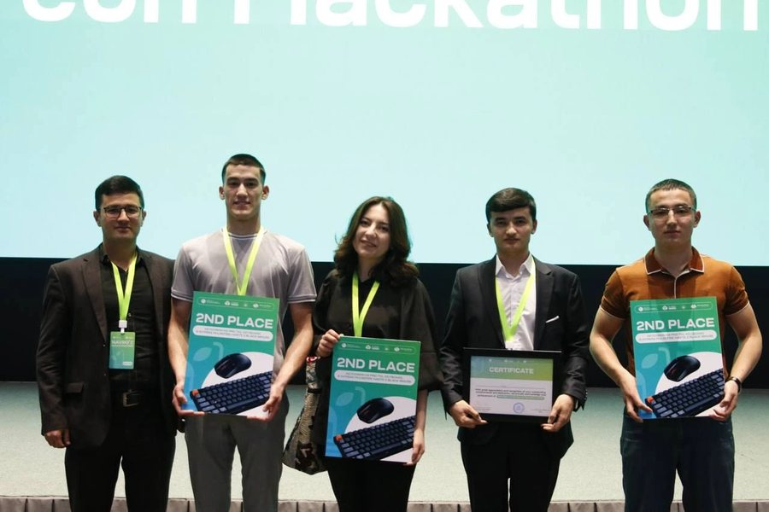
🍽
FoodGPT
08 · Yutuqlar
JAMOA ALLAQACHON ISBOTLAGAN
Mahsulotni ishga solishdan oldin ham — g'oliblar
🥇 1-O'RIN
🥈 2-O'RIN
Build with AI Hackathon 2026 — EdTech
Green Tech Hackathon 2025
«Nova» jamoasi «Oliy ta'lim» yo'nalishida 1-o'rin. GDG, GlobalMove va vazirlik hamkorligida, 1300+ ishtirokchi orasida.
«FEBA» jamoasi ZeroWaste loyihasi bilan 2-o'rin — muddati o'tayotgan mahsulotlarni aniqlab, isrofni kamaytiruvchi xizmat.

Slide 10
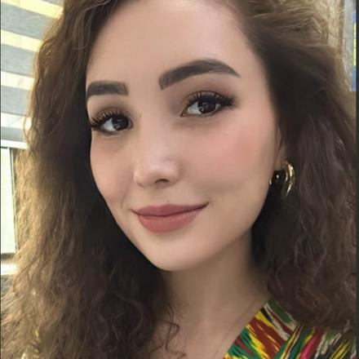
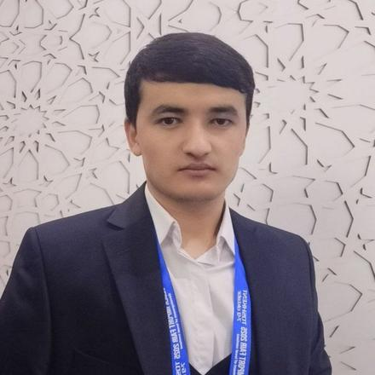
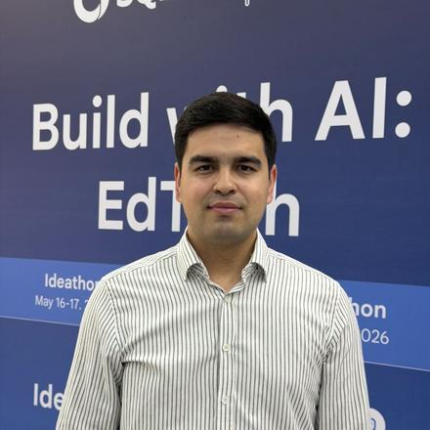
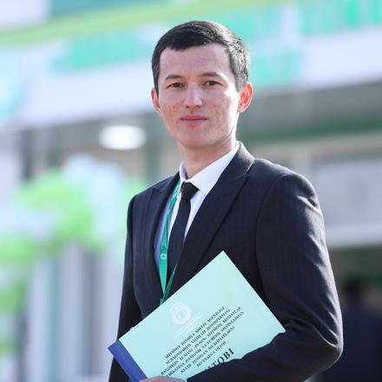
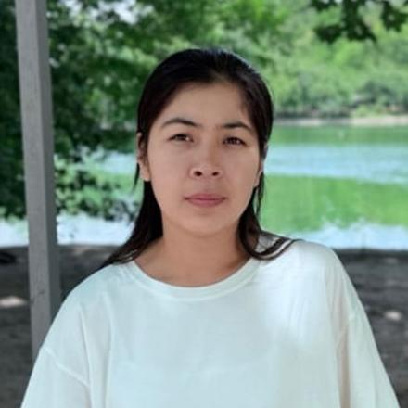
🍽
FoodGPT
09 · Jamoa
FOODGPT ORTIDAGI JAMOA
Mahsulot, texnologiya va bozorni biladigan 5 co-founder
Quvatova Zaxro
Sultonov Dilshod
Egamberganov Shohruh
Ibragimov Nodirbek
Eshpo'latova Dilshoda
ASOSCHI · CEO
DATA SCIENTIST
FULL-STACK DEV
UI/UX DESIGNER
DATA ANALYST
Mahsulot va strategiya
AI va ma'lumot modellari
Backend va infratuzilma
Mahsulot dizayni
Tahlil va tadqiqot

Slide 11
🍽
FoodGPT
10 · Moliya
MOLIYAVIY PROGNOZ · TAXMINIY
3 yillik reja
YO'L XARITASI
Ko'rsatkich
1-y
2-y
3-y
→
Website — tayyor ✅
Joylar (obuna)
300
1 500
5 000
→
Backend (AI · voice · geo) — keyingi
Foydalanuvchi/oy
25K
150K
600K
→
Telegram Mini App — asosiy kanal
→
PWA + real bron data — moat
Bron/zakaz/oy
15K
120K
550K
→
B2B dashboard + POS — kengayish
Daromad/yil
$0.15M
$1.6M
$8M

Slide 12
🍽
FoodGPT
11 · Sarmoya
SARMOYA SO'ROVI · TAXMINIY
Seed raund
18 oylik runway: mahsulot, birinchi shahar, oqimni isbotlash.
SO'RALAYOTGAN
→
45% — mahsulot & muhandislik
$200K
→
30% — joy onboarding (sotuv/ops)
→
15% — marketing & o'sish
Seed · 18 oy runway
→
10% — operatsiya & zaxira

Slide 13
🍽
FoodGPT
Ovqat qaroriga AI hamroh.
O'zbekistondan boshlaymiz.
Discovery + bron infratuzilmasini biz quramiz — isbotlangan jamoa, tayyor poydevor bilan.
Rahmat
t.me/FoodGPT_uzbot

